Slide 1
2024 Project
저궤도위성 통신을 위한 AI기반 변조 기법
[충녕]
20191746 이영묵
20197129 이의준

Slide 2
CONTENTS
Contents 1
팀 소개
Contents 2
프로젝트 개요
Contents 3
개발 필요성 및 목적
Contents 4
오토인코더란
Contents 5
활용 오픈소스
Contents 6
시스템 모델
Contents 7
성능 평가
Contents 8
배포 현황

Slide 3
Contents 1
팀 소개
팀 명
충녕
지도 교수
팀원 및 역할
컴퓨터공학과 김태훈 교수님
이영묵: 팀장, 프로젝트 계획 수립 및 추진, 구현
이의준: 팀원, 프로젝트 구현 및 보조

Slide 4
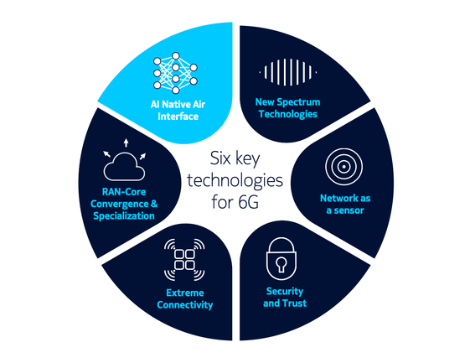
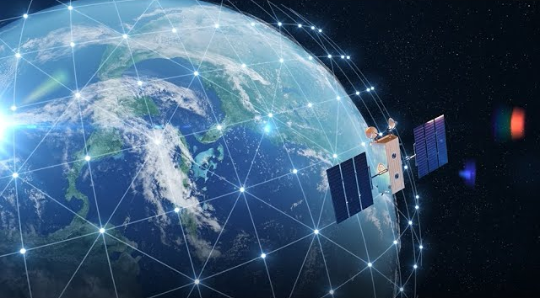
Contents 2
프로젝트 개요
개요
저궤도 위성 발사 비용 절감으로 인해 저궤도 위성 네트워크에 관한 관심 상승 (예: 스페이스X 스타링크 프로젝트)
최근 6G Vision이 발표됨에 따라 이동통신 분야에서도 저궤도 위성망을 포함하는 비지상네트워크(Non-Terrestrial Network; NTN) 수용과 AI Native를 목표로 연구개발이 활발히 진행 중
4차 산업혁명의 영향으로 다양한 인공지능 기술이 통신/네트워크 분야 최적화에 활용되고 있으며, 한정된 무선 주파수 자원을 효율적으로 활용하기 위해 오토인코더 (Autoencoder) 등을 활용해 스펙트럼 효율 개선 시도

Slide 5
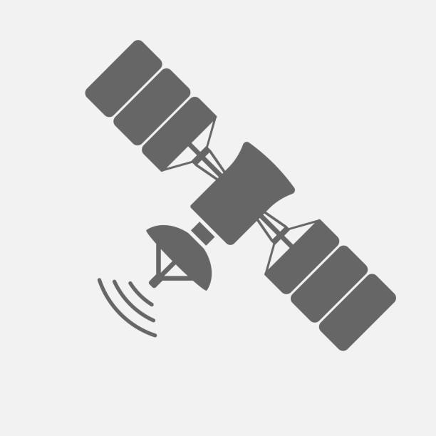
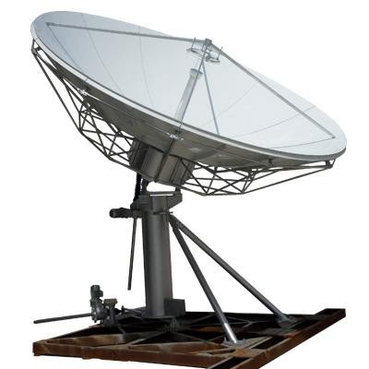
Contents 2
프로젝트 개요
Modulation (변조)
Transmitter (→)
음성,메시지, 사진, 동영상 등의 Source
디지털 신호
(binary) 변환
Bit → Symbol
Digital to Analog
(DAC)
RF Antenna (Tx)
Source Coding
Channel Coding
Interleaving
Transmissions
System
Wireless
Channel
Receiver (←)
Demodulation (복조)
음성,메시지, 사진, 동영상 등의 Recovery
Symbol → Bit
Equalizer
Analog to Digital
(ADC)
RF Antenna (Rx)
AS-IS
TO-BE
전통적인 무선 통신 시스템:
무선 채널을 통해 신뢰성 있는 데이터 전송을 목표로 설계
채널 코딩 (Channel Coding), 변조 (Modulation) 등 여러 구성 요소로 구성되며, 각 구성 요소는 독립적으로 최적화됨.
오토인코더 기반 통신 시스템:
송신기와 수신기를 통합하여 동시 최적화.
전통적인 시스템보다 더 나은 성능을 제공할 가능성 있음.

Slide 6
Contents 3
개발 필요성 및 목적
무선 주파수 자원은 값비싼 자원으로 스펙트럼 효율성을 개선하는 것은 중요한 문제, 이러한 문제를 해결하기 위해 비직교 전송(Non-orthogonal Transmission), 대규모 다중입출력 안테나 (Massive MIMO Antenna) 등 다양한 방법이 제시됨
비직교 전송은 동일한 무선자원을 활용해 직교하지 않은 다수의 신호를 동시에 송수신하여 각각의 데이터를 성공적으로 복호(decoding)하는 것이 핵심, 충분한 성능을 확보하기 위해 우수한 수신기 설계가 필요
최근 6G Vision이 발표됨에 따라 통신/네트워크 분야에서도 AI Native를 목표로 다양한 인공지능 기술이 활용, 인공지능과 딥러닝을 활용한 무선 통신 시스템 성능을 향상시키는 연구들이 진행 중
그 중에서도 오토인코더(autoencoder)는 비지도 학습을 활용하여 데이터의 주요 특징을 압축하고, 효율적으로 표현하는 데 강점을 지닌 기법
오토인코더는 복잡한 데이터 패턴을 학습하고 노이즈 제거, 신호 복원 등의 문제에서 탁월한 성능을 보여, 통신 신호 처리의 새로운 가능성을 제시

Slide 7
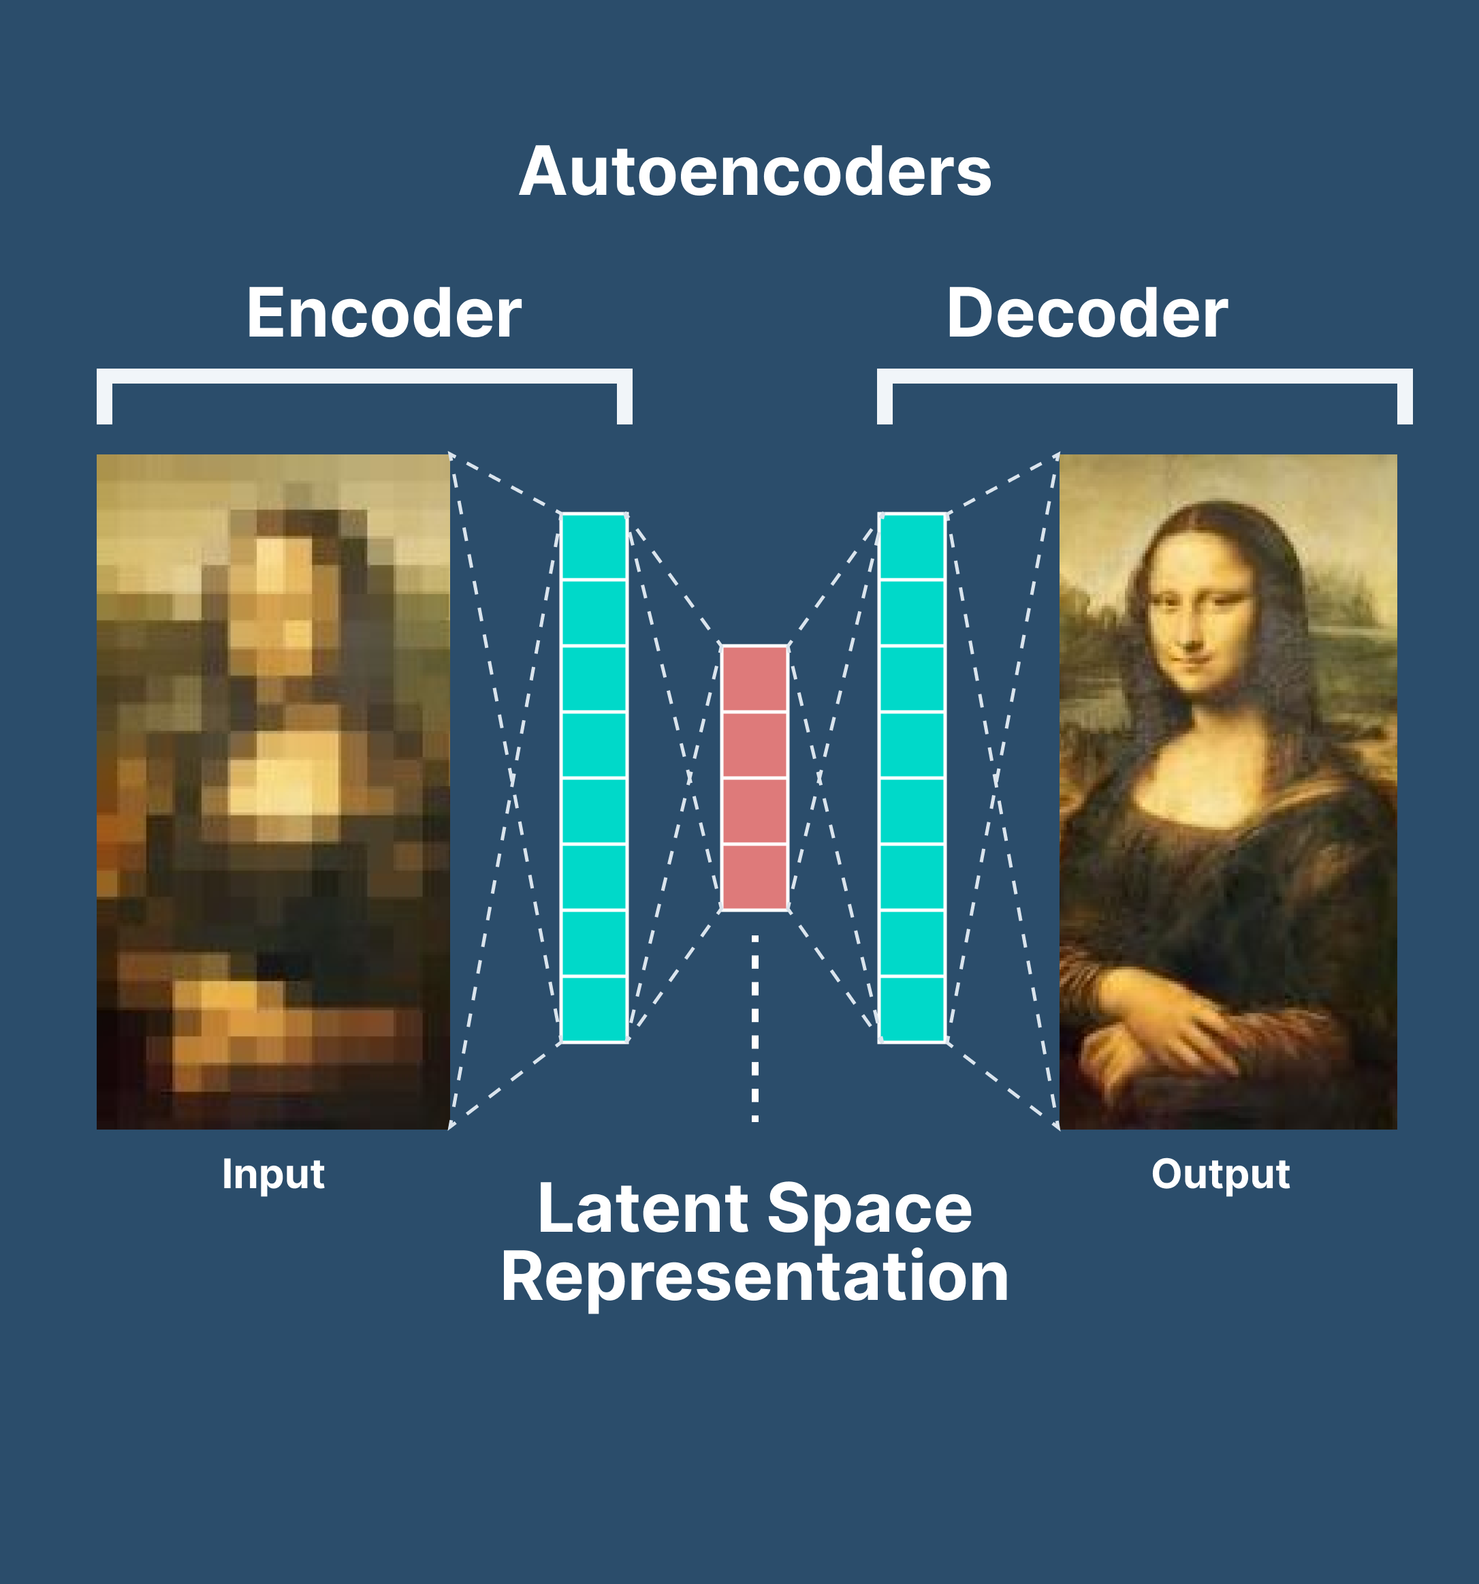
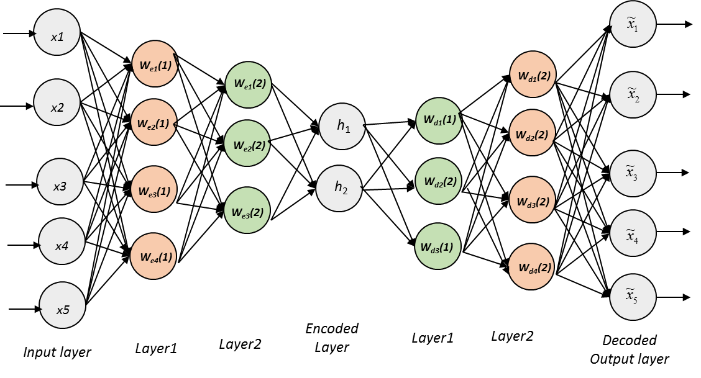
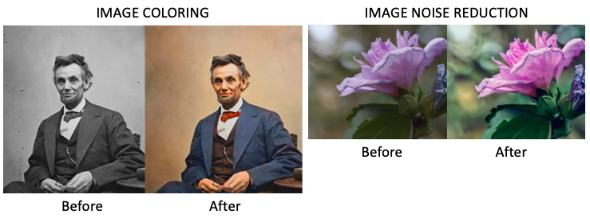
Contents 4
오토인코더란?
Autoencoder란
신경망 아키텍처의 한 종류
입력 데이터를 효율적으로 압축(인코딩)하여 본질적인 특징들만 남긴 후, 이 압축된 표현으로부터 원래의 입력 데이터를 재구성(디코딩)하기 위해 설계된 신경망 아키텍처의 한 종류
Autoencoder 예시
출처: https://velog.io/@nayeon_p00/%EB%94%A5%EB%9F%AC%EB%8B%9D-%EB%AA%A8%EB%8D%B8-AutoEncoder

Slide 8


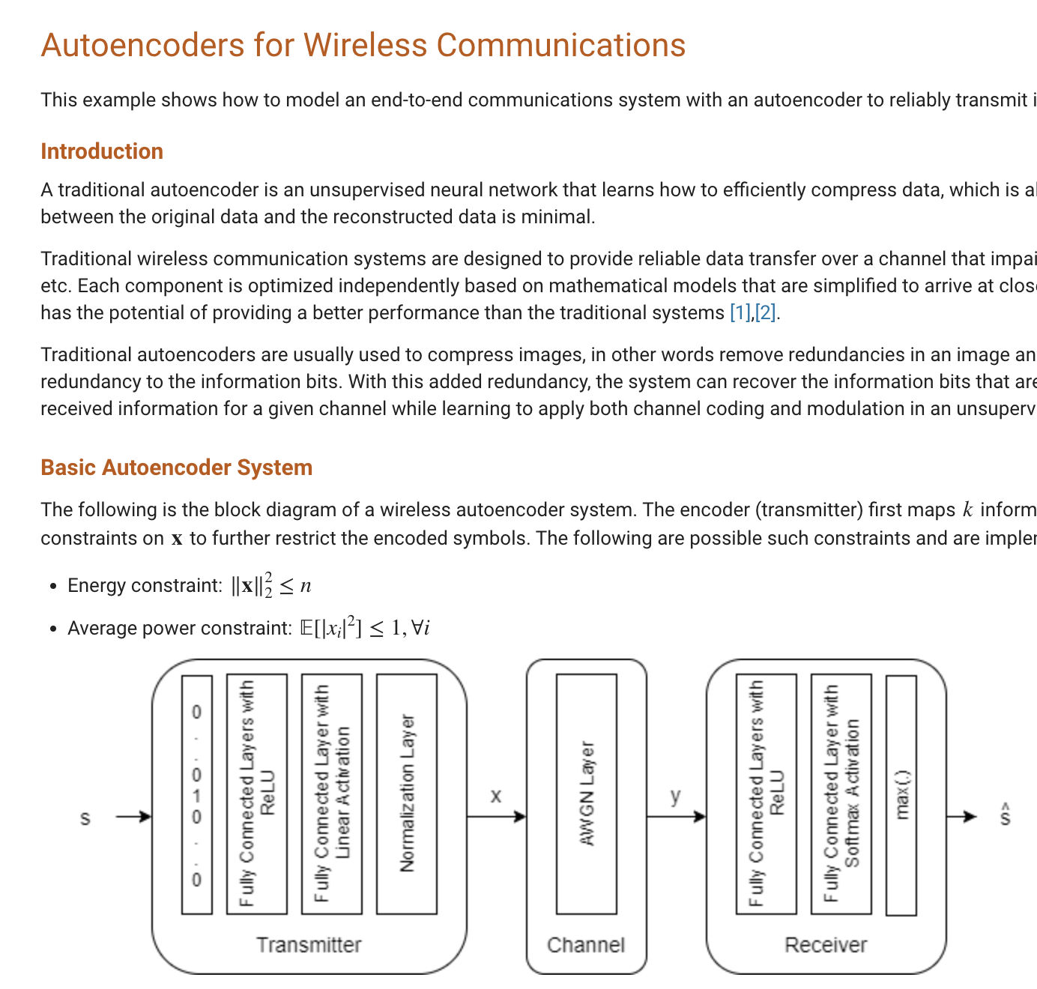
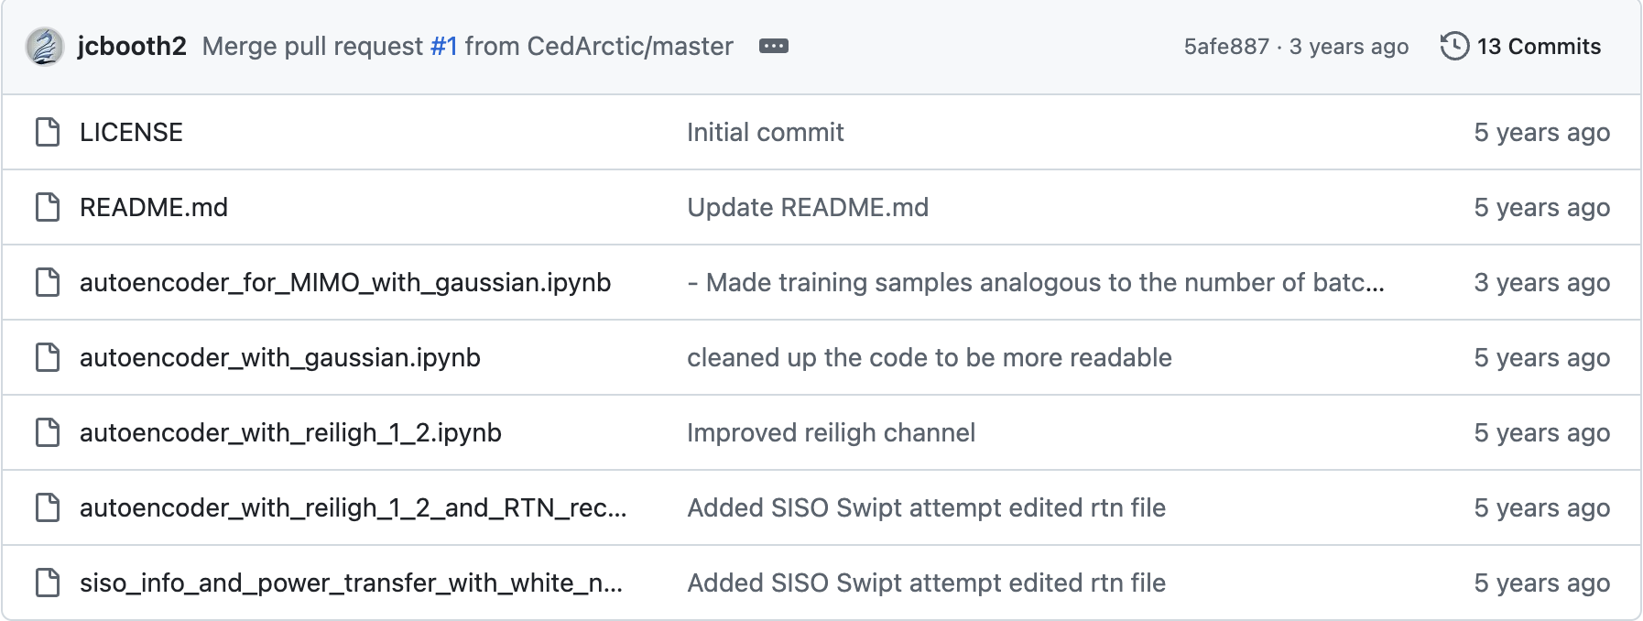
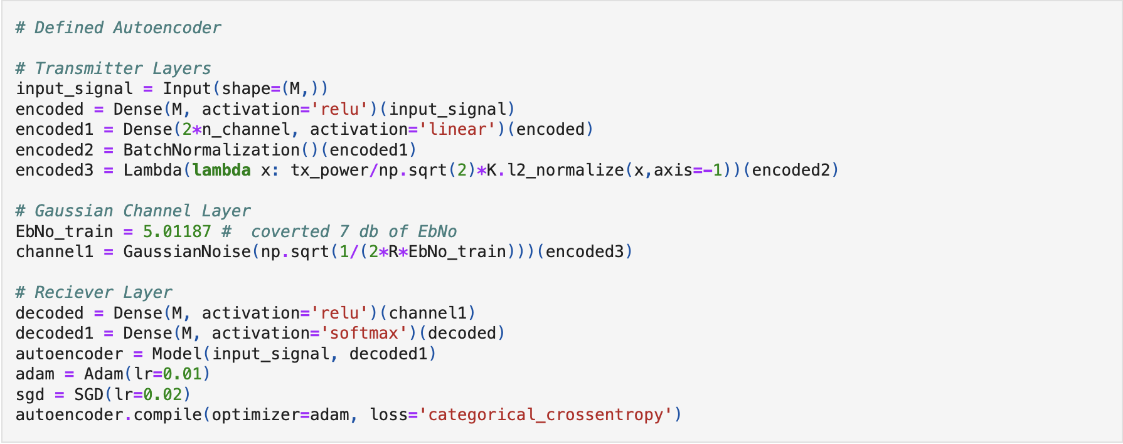
Contents 5
활용 오픈소스
Single
Input
Single
Output
https://kr.mathworks.com/help/deeplearning/ug/autoencoders-for-wireless-communications.html
https://github.com/jcbooth2/autoencoder_for_physical_layer

Slide 9
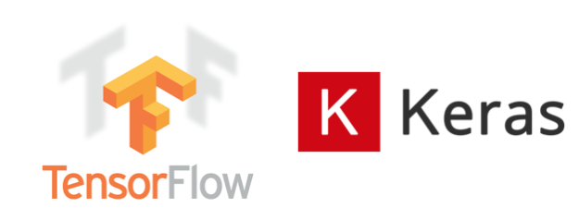


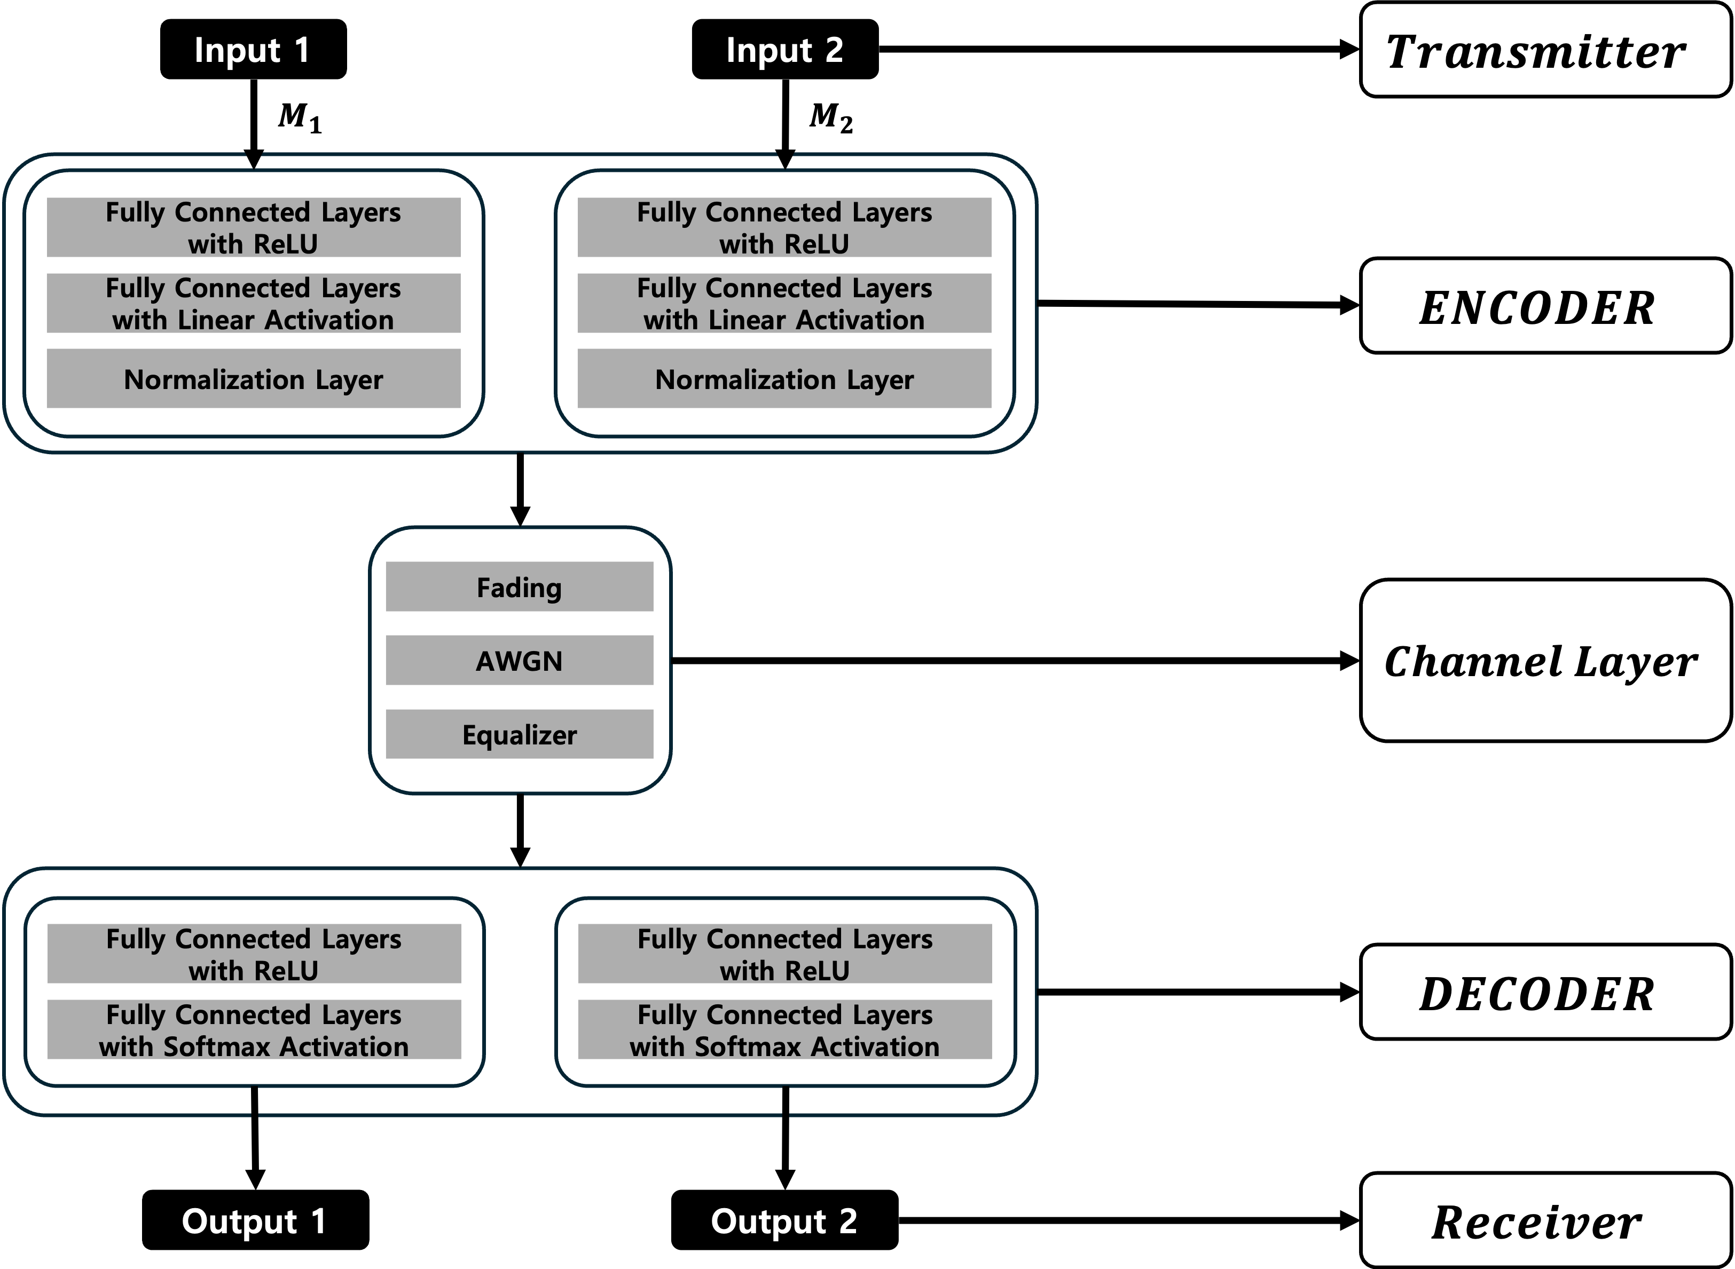
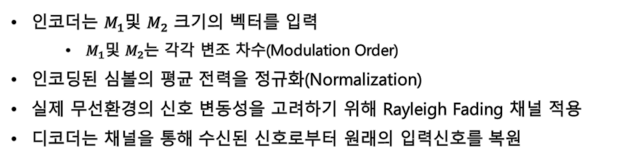
Contents 6
시스템 모델
오토인코더 네트워크
Multiple
Input
오토인코더 시스템 정의
인코더는 $M_{1}$및 $M_{2}$ 크기의 벡터를 입력
$M_{1}$및 $M_{2}$는 각각 변조 차수(Modulation Order)
인코딩된 심볼의 평균 전력을 정규화(Normalization)
실제 무선환경의 신호 변동성을 고려하기 위해 Rayleigh Fading 채널 적용
디코더는 채널을 통해 수신된 신호로부터 원래의 입력신호를 복원
네트워크 정의
두 개의 완전 연결 층과 ReLU 층, 정규화 층으로 구성된 인코더
AWGN, Rayleigh Fading, Equalizer 채널 층
두 개의 완전 연결 층과 ReLU 층, softmax 층으로 구성된 디코더
Categorical-crossentropy 손실 함수
Multiple
Output

Slide 10
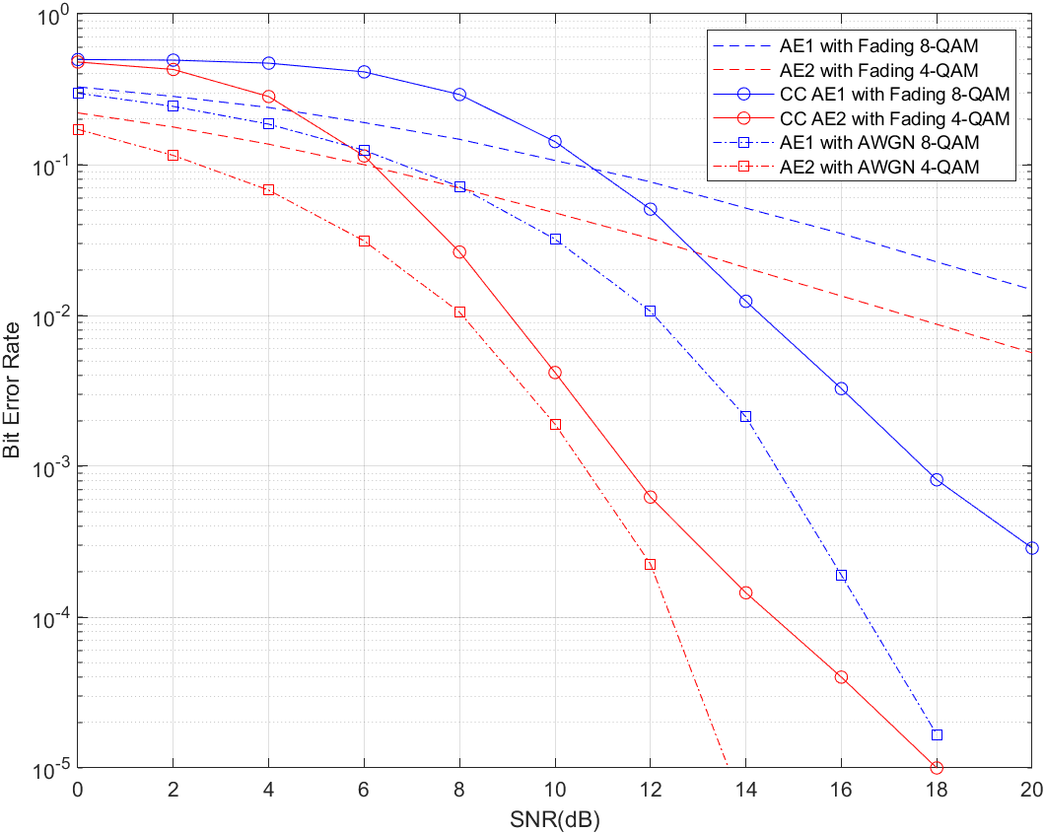
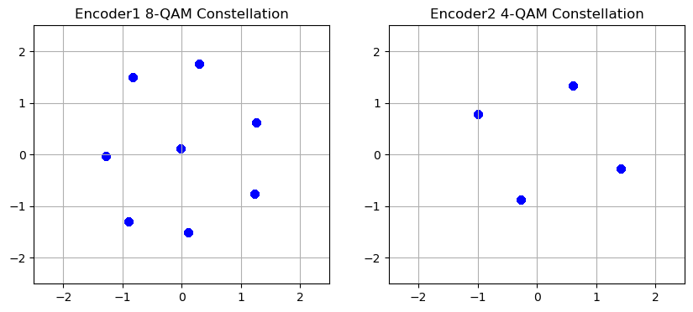
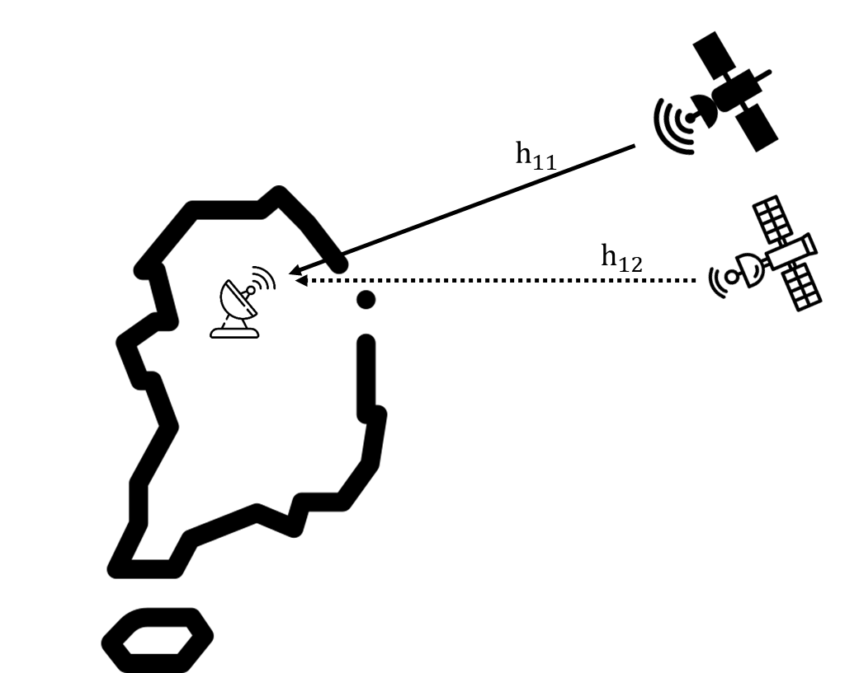
Contents 7
성능 평가
오토인코더에 두 개의 입력 신호를 사용하여, 서로 다른 변조
방식을 동시에 학습시킨 성상도 (Constellation)
AWGN 채널에서 학습한 오토인코더 기반 8-QAM과 4-QAM 성상도를 바탕으로, 페이딩 채널에서 Convolutional Coding(CC)을 적용한 경우와 페이딩 채널, AWGN 채널 환경에서 각각의 BER을 비교한 그래프
* 성상도: 신호의 기하학적 표현
학습한 오토인코더 성상도를 활용하여 다양한 환경에서 모의실험 진행 ← 오토인코더로 설계한 신호를 이용해 비직교 전송 가능성 확인 [O]
Fading 채널에서는 Convolutional Code를 적용한 경우와 적용하지 않은 경우를 비교·분석
Convolutional Code는 대표적인 Forward Error Correction (FEC) 코드로 오류 정정 기능 담당
AWGN 채널에서는 낮은 비트 오류율을 기록한 반면, Fading 채널에서는 채널 환경의 영향으로 비트 오류율이 증가
컨벌루셔널 코드를 적용했을 때에는 채널에 의한 신호 왜곡을 어느정도 보상(Compensation)하여, 비트 오류율 향상 확인 완료

Slide 11
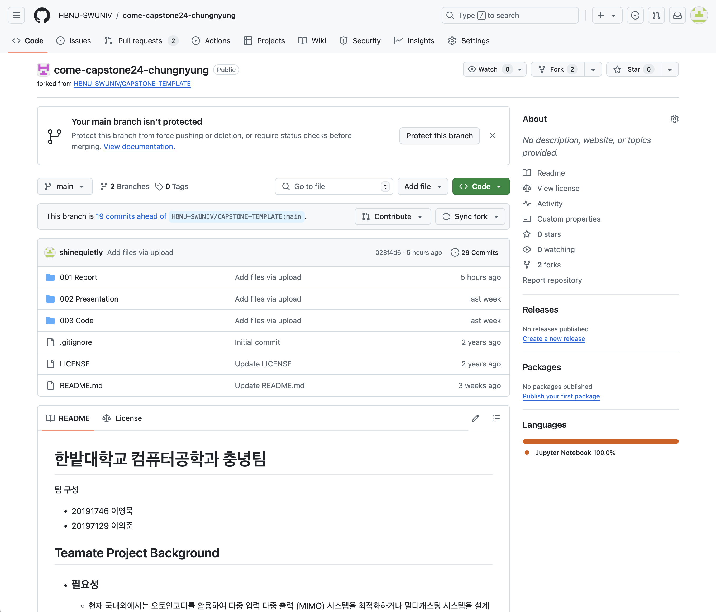
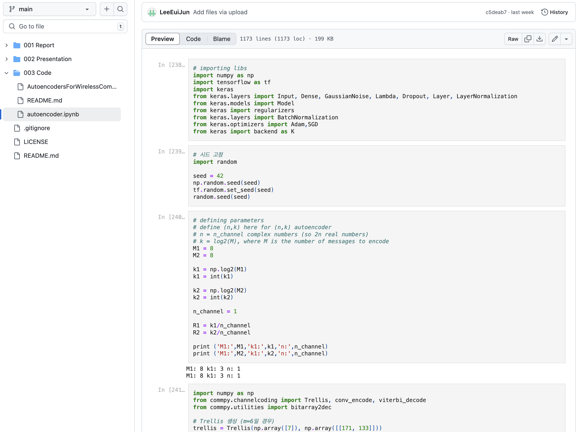
Contents 8
배포 현황
https://github.com/HBNU-SWUNIV/come-capstone24-chungnyung

Slide 12

감사합니다

